Slide 1
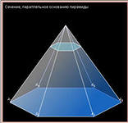
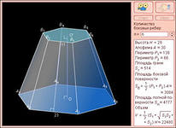
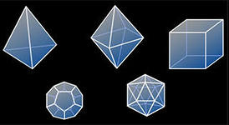
Введение в стереометрию

Slide 2
Аксиомы стереометрии
А1: Через любые три точки,
не лежащие на одной прямой,
проходит плоскость,
и притом только одна
α
А2: Если две точки прямой
лежат в плоскости,
то все точки прямой
лежат в этой плоскости
β
β
А3 :Если две плоскости
имеют общую точку,
то они имеют общую прямую,
на которой лежат
все общие точки этих плоскостей
α

Slide 3
Расположение прямой и плоскости в пространстве
b
а
α
α

Slide 4
Теорема 1 Через прямую и не лежащую на ней точку проходит плоскость, и притом только одна
Теорема 2
Через две
пересекающиеся прямые
проходит плоскость,
и притом только дна
В
b
А
с
М
С
α
N
β

Slide 5
Параллельность прямых и плоскостей
Определение:
две прямые в пространстве
называются параллельными,
если они лежат в одной плоскости
и не пересекаются
Теорема 3:
Через любую точку пространства,
не лежащую на данной прямой,
проходит прямая,
параллельная данной,
и притом только одна

Slide 6
Теорема 4
Если одна из двух параллельных прямых
пересекает данную плоскость, то и другая прямая
пересекает эту плоскость
Теорема 5
Если две прямые параллельны
третьей прямой,
то они параллельны

Slide 7
Расположение прямой и плоскости в пространстве
Прямая
лежит
в плоскости
Нет общих точек
Одна общая точка

Slide 8
Определение:
Прямая и плоскость называются параллельными,
если они не имеют общих точек
Теорема 6
Если прямая,
не лежащая в данной плоскости,
параллельна какой-нибудь прямой,
лежащей в этой плоскости,
то она параллельна данной плоскости

Slide 9
Свойство 1
Если плоскость проходит через данную прямую,
параллельную другой плоскости,
и пересекает эту плоскость,
то линия пересечения плоскостей
параллельна данной прямой
Свойство 2
Если одна из двух параллельных прямых
параллельна данной плоскости,
то другая прямая
либо также параллельна данной плоскости,
либо лежит в этой плоскости

Slide 10
№ 18
А
В
С1
С
С
7
?
В1
20
В
АС :СВ = 3 :2
В1
С1
А
А

Slide 11
Презентацию подготовила
учитель математики
Норка С. Н.
МБОУ «Гимназия № 41»
г. Кемерово

